Slide 1



ПРОГРАММА
ПРОФЕССИОНАЛЬНОЙ ПЕРЕПОДГОТОВКИ
“Python-разработка для БПЛА: паттерны проектирования, API-интерфейсы и библиотеки для оптимизации решений”
Преподаватель курса
Максимов Егор Васильевич
Выполнил
Пономарев Павел Алексеевич
№ БПЛА_256-1
Москва 2024 г.
Notes:
Здравствуйте уважаемая комиссия, и преподаватели!
Меня зовут Пономарев Павел Алексеевич
Я прошел обучение по программе:
“Python-разработка для БПЛА: паттерны проектирования, API-интерфейсы и библиотеки для оптимизации решений”
Преподаватель курса Максимов Егор Васильевич
Поток № БПЛА_256-1

Slide 2
Проект по теме
«Создание полноценного Web-сайта и публикация его на GitHub»
Для создания веб-приложения на Python, которое будет отвечать ТЗ, можно использовать стек технологий на основе Flask для API, использовать библиотеки Numpy и Matplotlib для оптимизации производительности и визуализации данных, и применить паттерны проектирования для обеспечения масштабируемости и эффективности.
2

Slide 3

Описание проекта, его основные характеристики, цели и область применения
Описание проекта Проект представляет собой веб-приложение, разработанное с использованием языка программирования Python и стека современных веб-технологий.
3

Slide 4

Описание проекта, его основные характеристики, цели и область применения
Цель проекта
Целью проекта является создание функционального и надежного веб-приложения, которое интегрирует различные API для предоставления динамического контента и обеспечивает высокую производительность.
3

Slide 5

Описание проекта, его основные характеристики, цели и область применения
Характеристики
Веб-сайт включает в себя пользовательский интерфейс, взаимодействующий с серверной частью через API-интерфейсы. Основное внимание уделяется масштабируемости, безопасности и производительности системы.
3

Slide 6
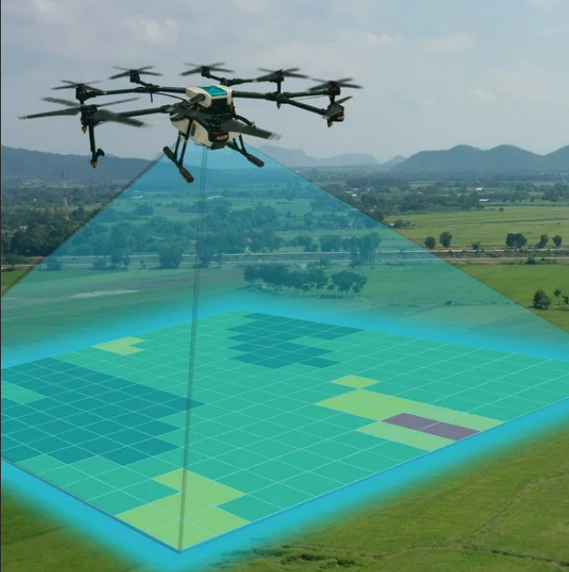
Описание проекта, его основные характеристики, цели и область применения
Областью применения
является картографирование местности в исследовательских целях.
3

Slide 7
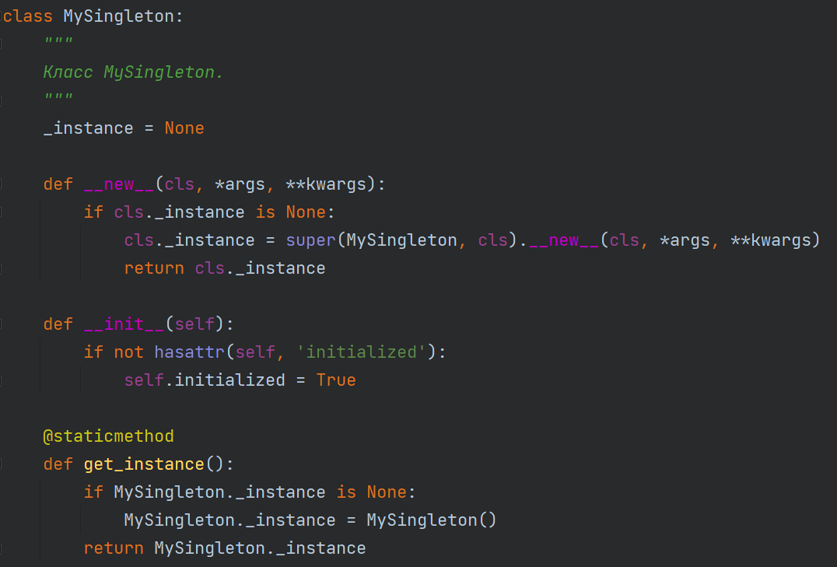
Применяемые паттерны проектирования, обоснование их выбора
Использовались паттерны Singleton, Flyweight, Adaptor, Decorator, Iterator, Strategy, Command, Proxy и др.
Описание
4
Notes:
Паттерн проектирования — это часто встречающееся решение определённой проблемы при проектировании архитектуры программ.
Паттерны отличаются по уровню сложности, детализации и охвата проектируемой системы.
Singleton Порождающий паттерн Гарантирует, что у класса есть только один экземпляр, и предоставляет к нему глобальную точку доступа.

Slide 8
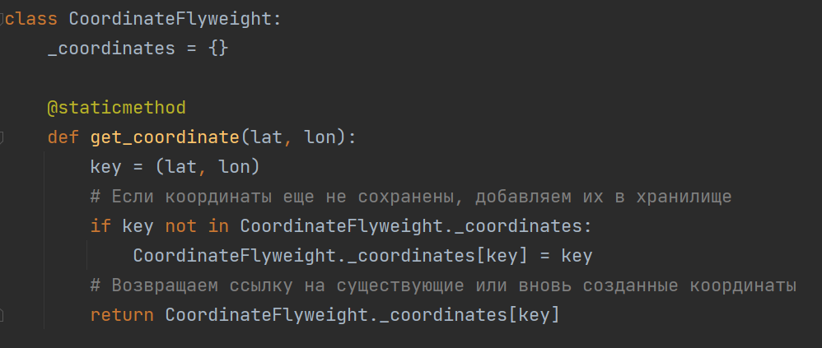
Применяемые паттерны проектирования, обоснование их выбора
Использовались паттерны Singleton, Flyweight, Adaptor, Decorator, Iterator, Strategy, Command, Proxy и др.
Описание
4
Notes:
Flyweight Структурный паттерн
Позволяет вместить бóльшее количество объектов в отведённую оперативную память. Легковес экономит память, разделяя общее состояние объектов между собой, вместо хранения одинаковых данных в каждом объекте.

Slide 9
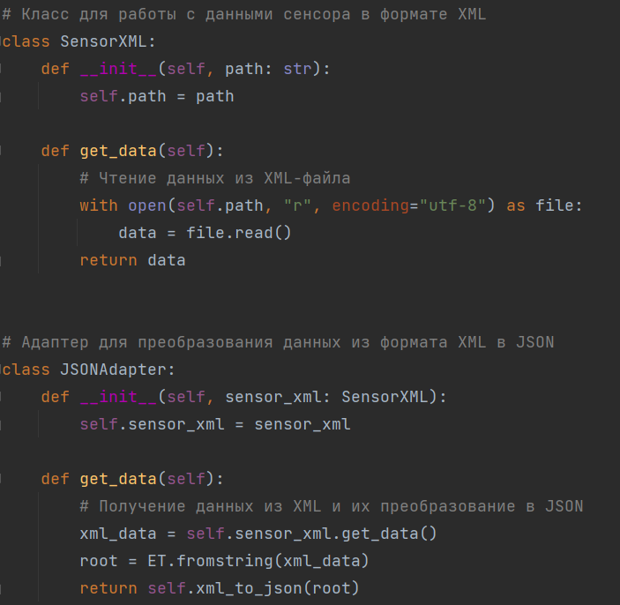
Применяемые паттерны проектирования, обоснование их выбора
Использовались паттерны Singleton, Flyweight, Adaptor, Decorator, Iterator, Strategy, Command, Proxy и др.
Описание
4
Notes:
Adaptor Структурный паттерн Позволяет объектам с несовместимыми интерфейсами работать вместе.

Slide 10
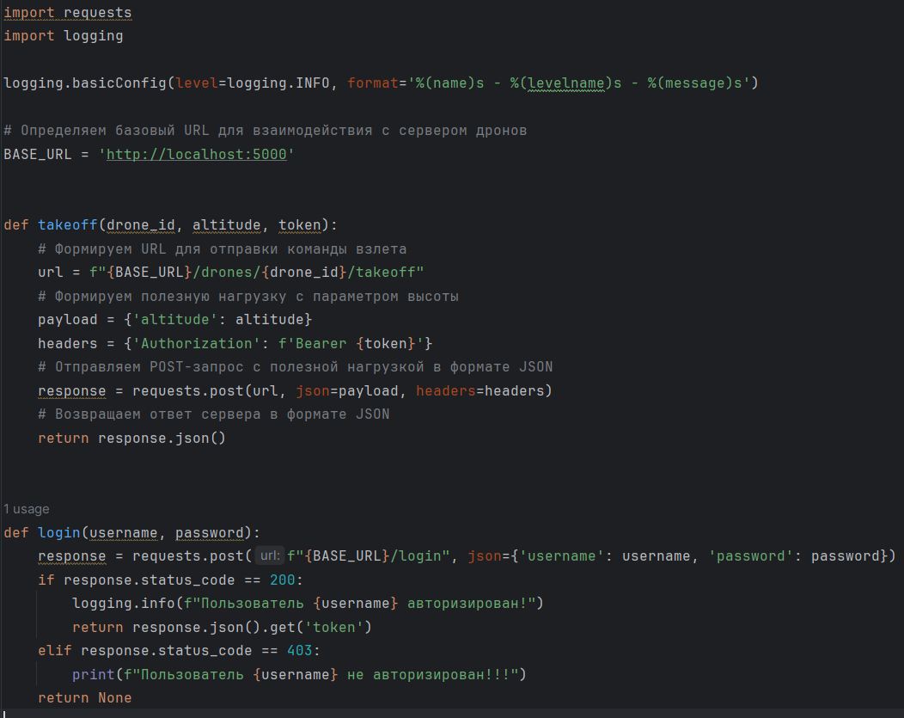
API-интерфейсы для обеспечения взаимодействия программного решения с внешними системами или сервисами
Flask, Websocket
Описание
клиент
5
Notes:
Flask – компактный фреймворк для быстрой разработки веб-приложений. Он предоставляет минимальную необходимую функциональность и не навязывает никаких строгих правил в отношении структуры и архитектуры приложения (как это делает Django).

Slide 11
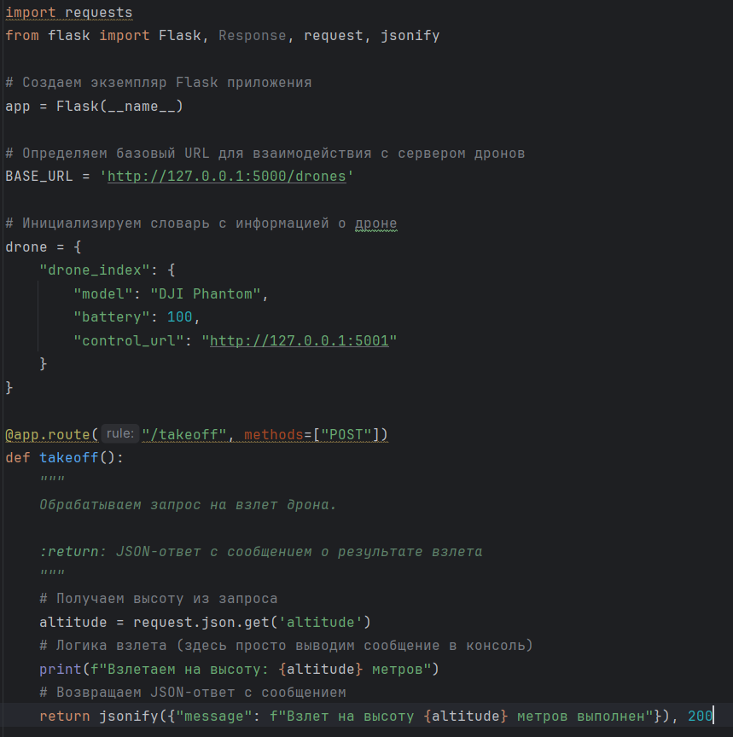
API-интерфейсы для обеспечения взаимодействия программного решения с внешними системами или сервисами
Flask, Websocket
Описание
дрон
5

Slide 12
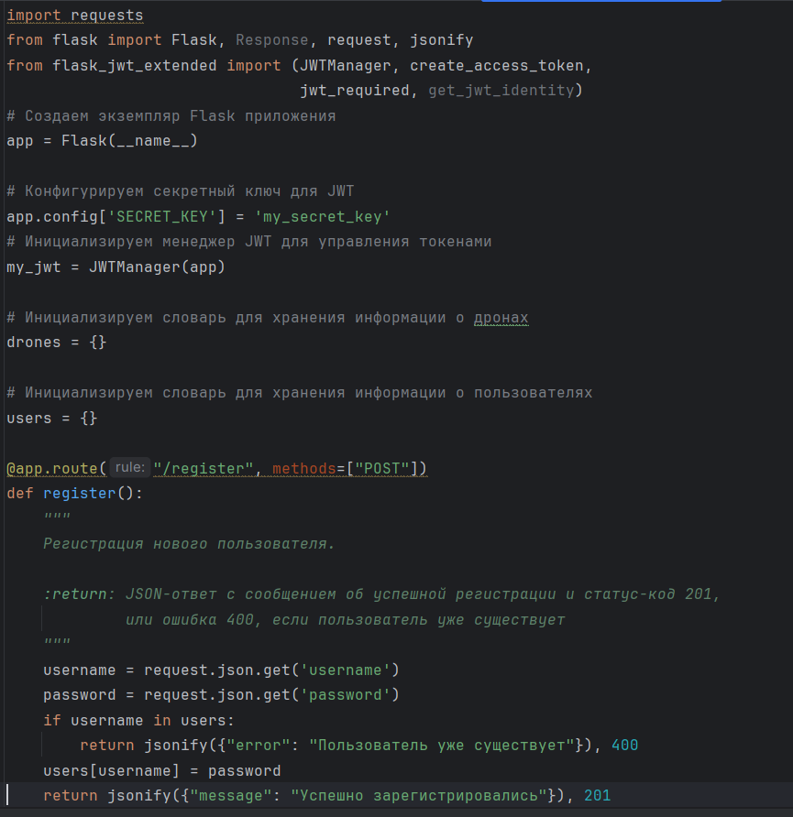
API-интерфейсы для обеспечения взаимодействия программного решения с внешними системами или сервисами
Flask, Websocket
Описание
сервер
5

Slide 13
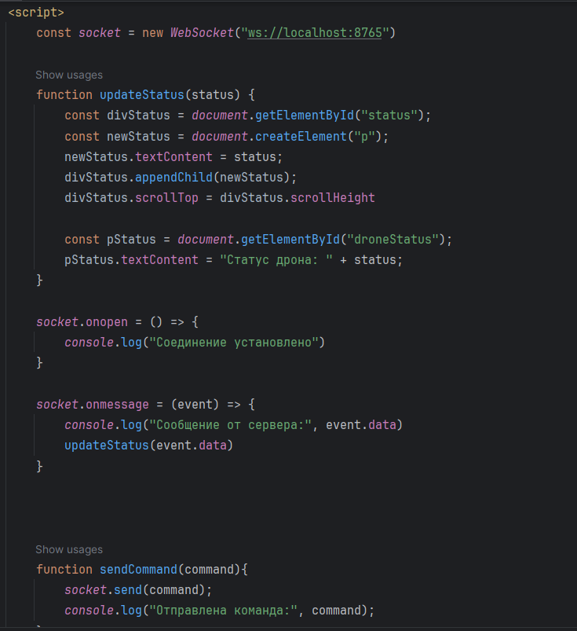
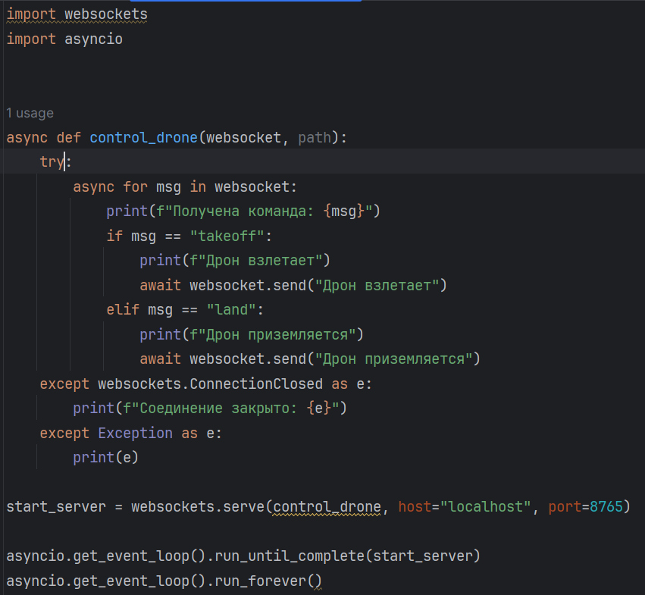
API-интерфейсы для обеспечения взаимодействия программного решения с внешними системами или сервисами
Flask, Websocket
Описание
HTML
Python
5
Notes:
WebSocket — это протокол связи, обеспечивающий двустороннее (full-duplex)
взаимодействие между клиентом и сервером через одно постоянное соединение.

Slide 14
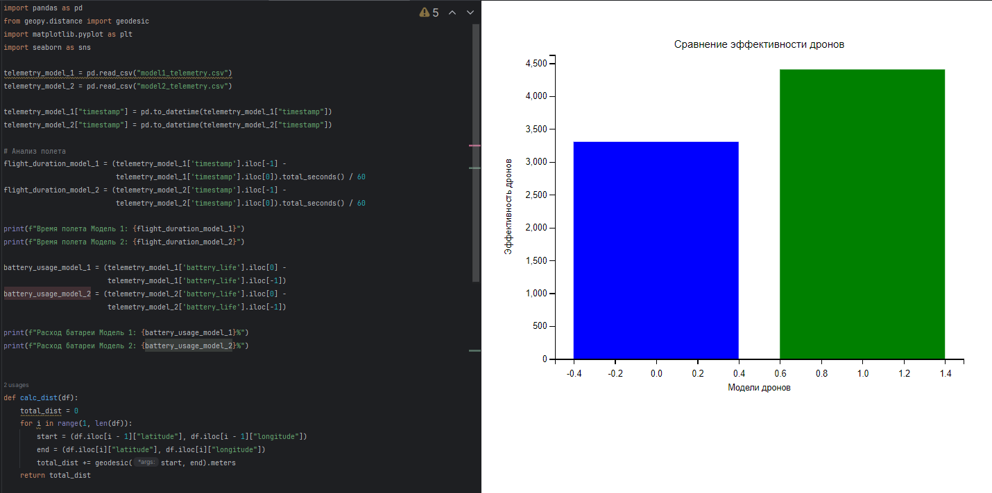
Библиотеки для оптимизации решений в вашем проекте, объяснение их применения
Matplotlib, Pandas, Numpy, cProfile
Описание
6
Notes:
Pandas — это библиотека для обработки данных, которая позволяет удобно работать с таблицами и временными рядами. Основные структуры данных, которые она предоставляет, это: DataFrame — двухмерная таблица Series — одномерный массив
Основные применения Pandas:
Загрузка данных
Фильтрация и обработка данных
Работа с временными рядами
Объединение данных:
Matplotlib 1_11

Slide 15
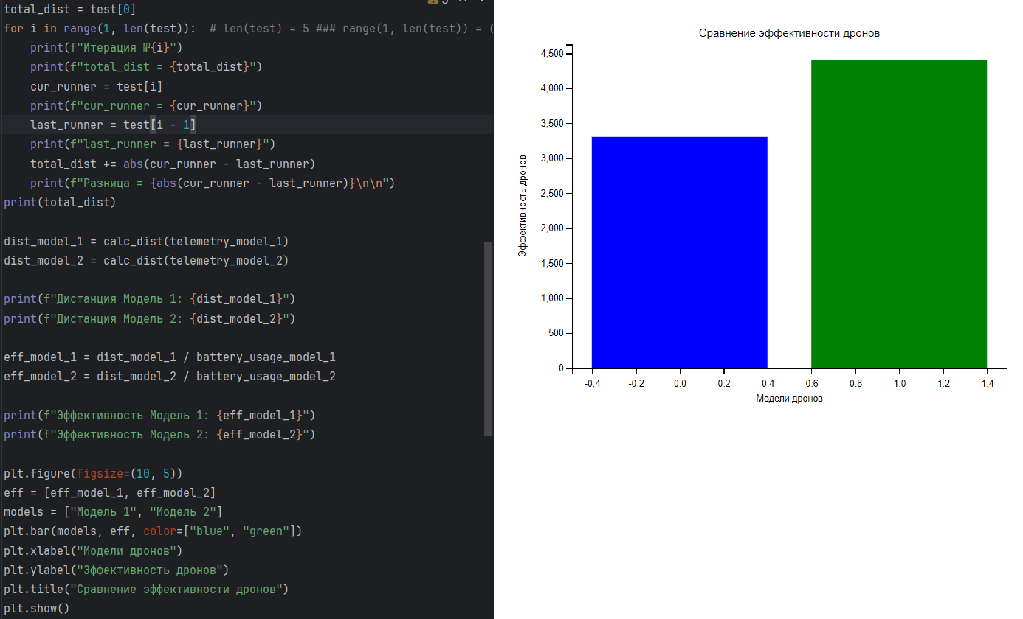
Библиотеки для оптимизации решений в вашем проекте, объяснение их применения
Matplotlib, Pandas, Numpy, cProfile
Описание
6
Notes:
Matplotlib — это библиотека для создания статичных, а также анимированных визуализаций данных. Она тесно интегрируется с Pandas и позволяет создавать графики и диаграммы, что важно для визуального анализа данных.
Основные применения Matplotlib:
Построение простых графиков
Графики с несколькими сериями данных
Настройка графиков: Matplotlib позволяет детально настраивать графики, добавляя подписи, заголовки, легенды и оси.
Визуализация матриц и тепловых карт
Matplotlib 1_11

Slide 16
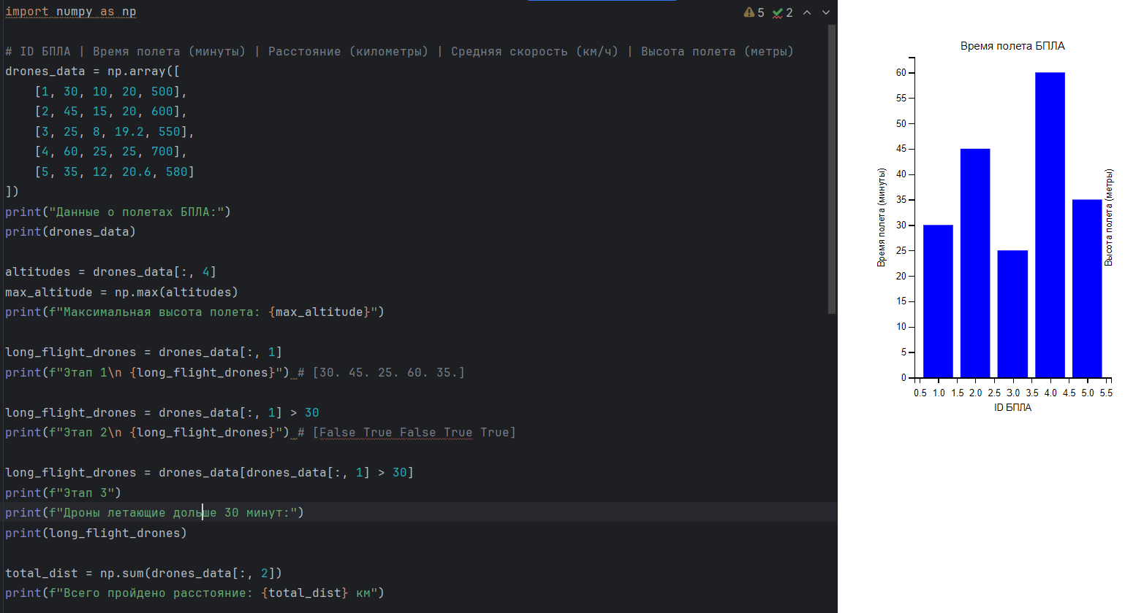
Библиотеки для оптимизации решений в вашем проекте, объяснение их применения
Matplotlib, Pandas, Numpy, cProfile
Описание
6
Notes:
NumPy — это библиотека Python для работы с многомерными массивами и матрицами. Она предоставляет высокоэффективные функции для математических вычислений и линейной алгебры. NumPy работает с большими объемами данных гораздо быстрее, чем встроенные структуры Python, такие как списки, благодаря реализации на C.
Matplotlib 1_11

Slide 17
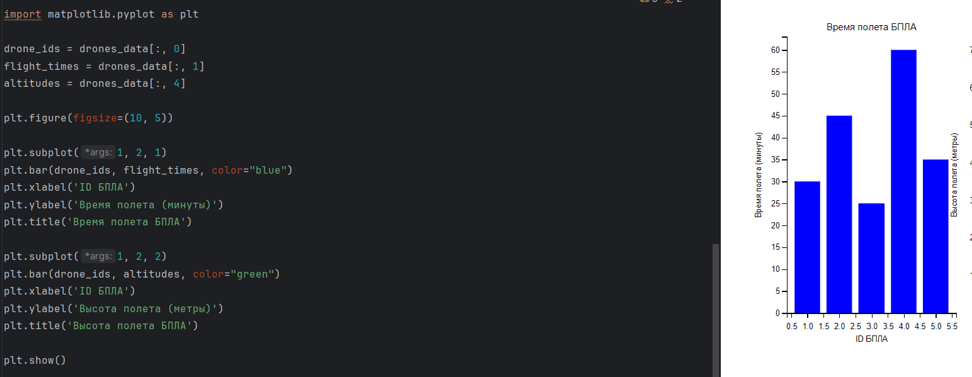
Библиотеки для оптимизации решений в вашем проекте, объяснение их применения
Matplotlib, Pandas, Numpy, cProfile
Описание
6
Notes:
cProfile — это встроенная в Python библиотека для профилирования кода.
Она позволяет детально отслеживать производительность программы, показывая, сколько времени заняло выполнение каждой функции, сколько раз она была вызвана, и где находятся узкие места в производительности.
Matplotlib 1_11

Slide 18
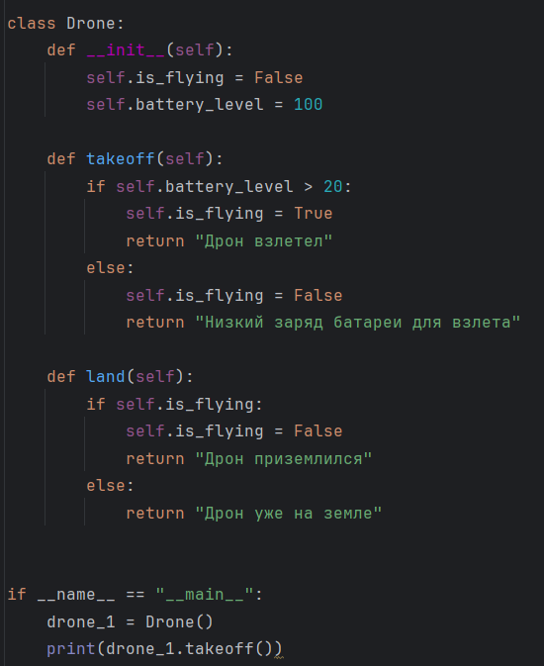
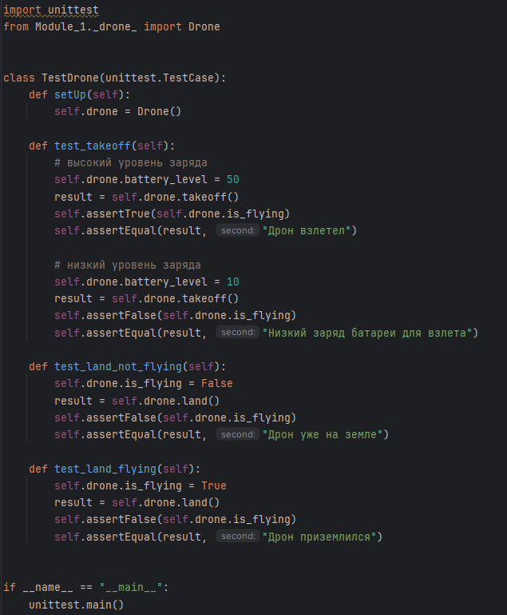
Разработанная система тестирования ключевых компонентов проекта, включая отладку кода и обработку возможных ошибок
Unittest , Logging
Описание
7
Notes:
unittest и logging — это стандартные библиотеки Python, которые используются для тестирования и ведения логов, соответственно.
unittest — библиотека для модульного тестирования
Это встроенный фреймворк для написания и выполнения тестов.
Позволяет тестировать отдельные части кода (модули, функции, классы) для проверки их корректности.
logging — библиотека для ведения логов Позволяет добавлять в программу логирование, чтобы отслеживать её выполнение
Поддерживает различные уровни логов: DEBUG, INFO, WARNING, ERROR, CRITICAL.
Test _1_15

Slide 19
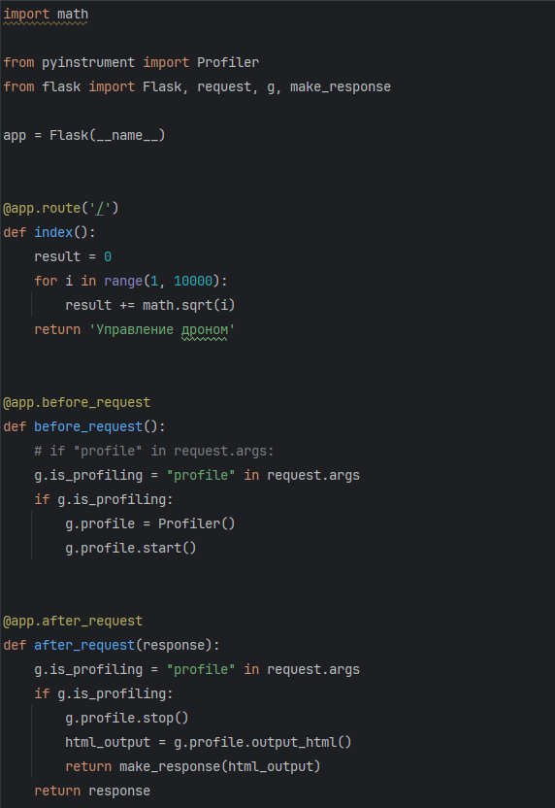
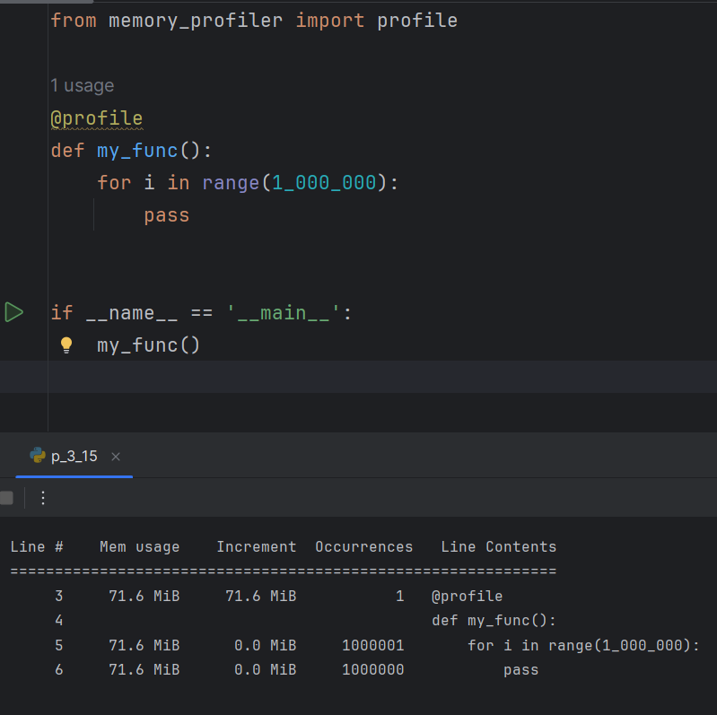
Анализ производительности проекта
Pyinstrument, cProfile
Описание
8
Notes:
4_1 Мы часто работаем в асинхронном режиме и нужно много потоков. На пример flask позволяет отправлять асинхронные запросы и ответы и нужна технология которая будет анализировать эти потоки
Profiler это часть pyinstruments
3_15

Slide 20
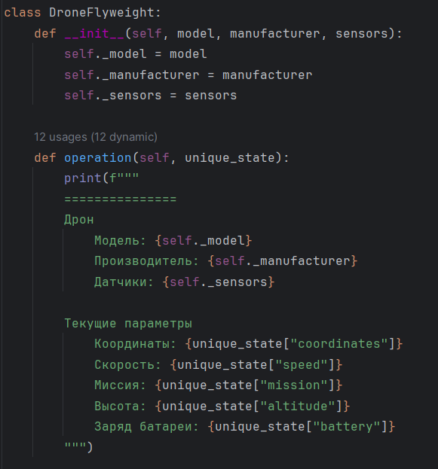
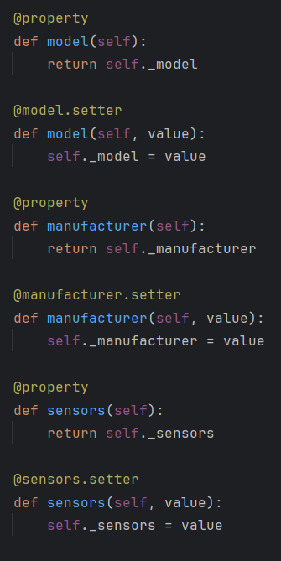
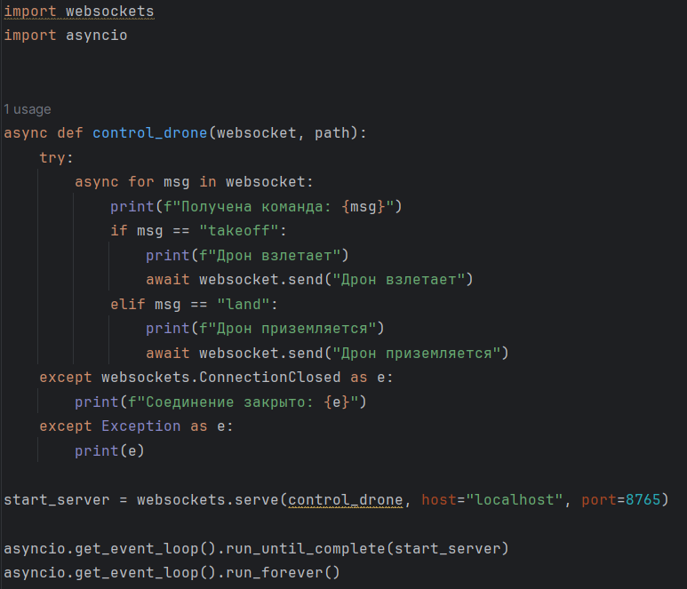
Стратегии управления ресурсами и энергопотреблением для повышения эффективности работы программы
Паттерн легковес, асинхронные операции, QueryBuilder
Описание
9
Notes:
Эти три стратегии помогают эффективно управлять ресурсами и энергопотреблением:
Паттерн Легковес экономит память и снижает нагрузку на процессор, повторно используя объекты.
Асинхронные операции повышают производительность за счет эффективного использования времени ожидания при выполнении операций ввода-вывода.
QueryBuilder помогает создавать динамические и оптимизированные запросы к базе данных, снижая излишние ресурсоемкие запросы.
Все эти методы способствуют улучшению общей производительности программы, делая ее быстрее и эффективнее.
Для повышения эффективности работы программ можно использовать различные стратегии управления ресурсами и энергопотреблением. Ниже рассматриваются ключевые стратегии и подходы, включая паттерн Легковес, асинхронные операции и паттерн QueryBuilder.
Асинхронное программирование позволяет выполнять задачи параллельно или без блокировки основного потока выполнения программы, что особенно полезно при работе с ресурсами, такими как ввод/вывод (файлы, сети) или базы данных.
QueryBuilder — это паттерн проектирования, который упрощает создание сложных запросов к базе данных, делая их более читабельными, гибкими и оптимизированными. Этот паттерн используется для поэтапной сборки запросов к базам данных с минимальными затратами на ресурсы.

Slide 21
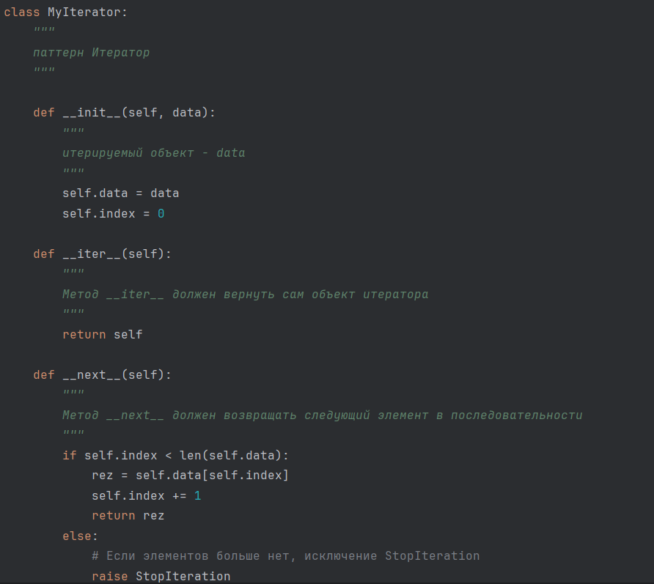
Документация к коду проекта
Использован стандартов написания комментариев и документации кода Google Style Python Docstrings
Описание
10
Notes:
Google Style Python Docstrings — это один из популярных стилей документирования кода в Python. Он упрощает написание и чтение документации к функциям, классам и модулям. Google Style docstrings используют ясную и структурированную форму для описания назначения функций, параметров, возвращаемых значений и исключений.
Для функций и методов необходимо описывать:
Назначение функции.
Аргументы (с их типами).
Возвращаемые значения (с их типами).
Исключения, которые может выкинуть функция.

Slide 22
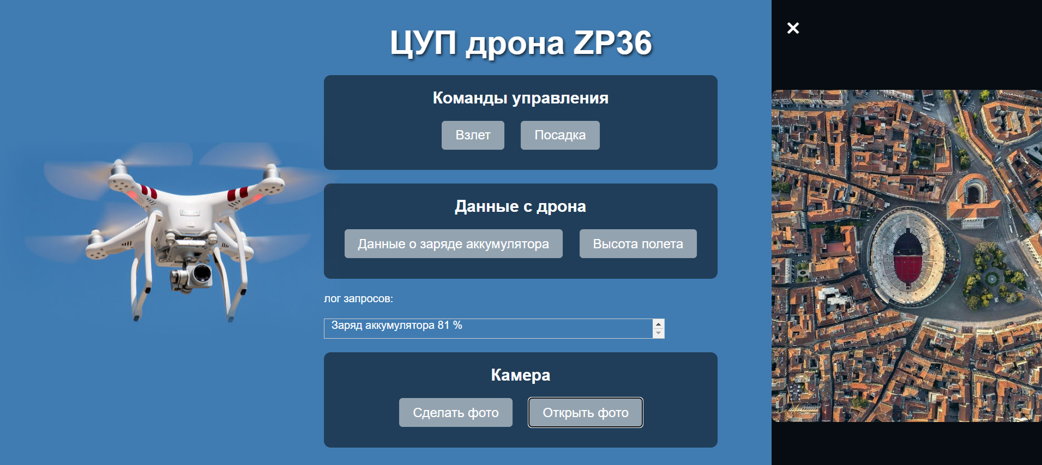
Демонстрация ключевой функциональности проекта
Описание
https://github.com/AlgoritmX36/BPLA
11

Slide 23
Благодарю за внимание!
info@eduom.ru
12

